Slide 1
大中票券債券市場展望雙週報
2019/04/08
Peter Tsai

Slide 2
市場回顧
美債利率最近兩周自低點反彈，4月初因ISM製造業指數較佳，利率大漲；後中美貿易談判有較佳進展，利率在2.50%附近整理。而最新公布的3月就業報告，緩解了經濟放緩的疑慮。上週五，美債10Y收在2.4954%。台債利率走勢，雖然有新的10年券A08103R上場交易，然而第二季公債發行量僅800億元。利率仍走低。上週五，台債10y收在0.7577%，5y收在0.62%。

Slide 3
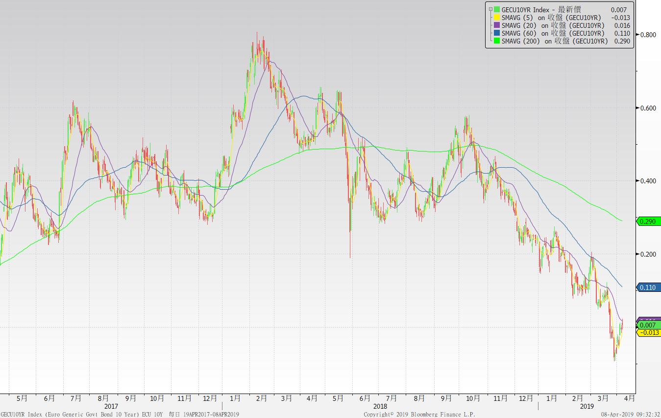
歐債十年期利率走勢圖

Slide 4
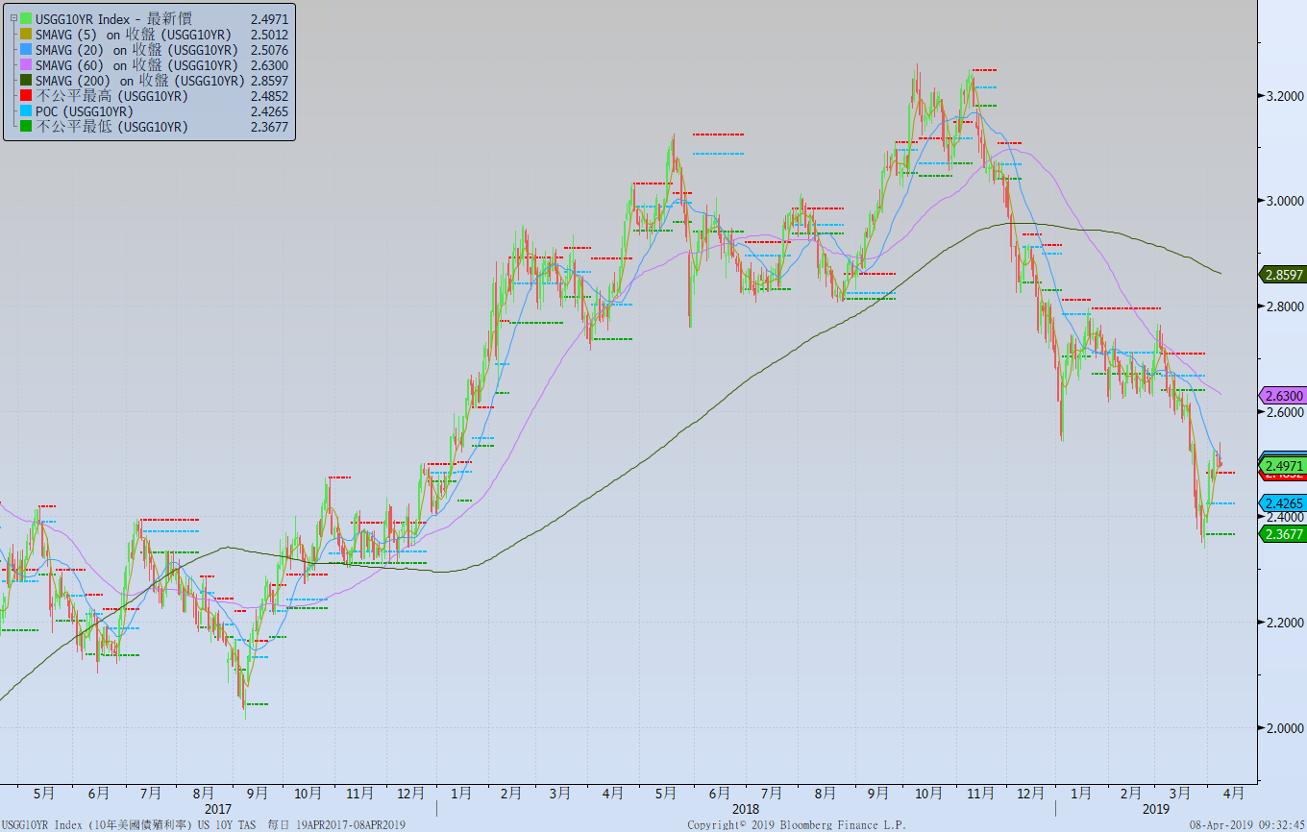
美債十年期利率走勢圖

Slide 5
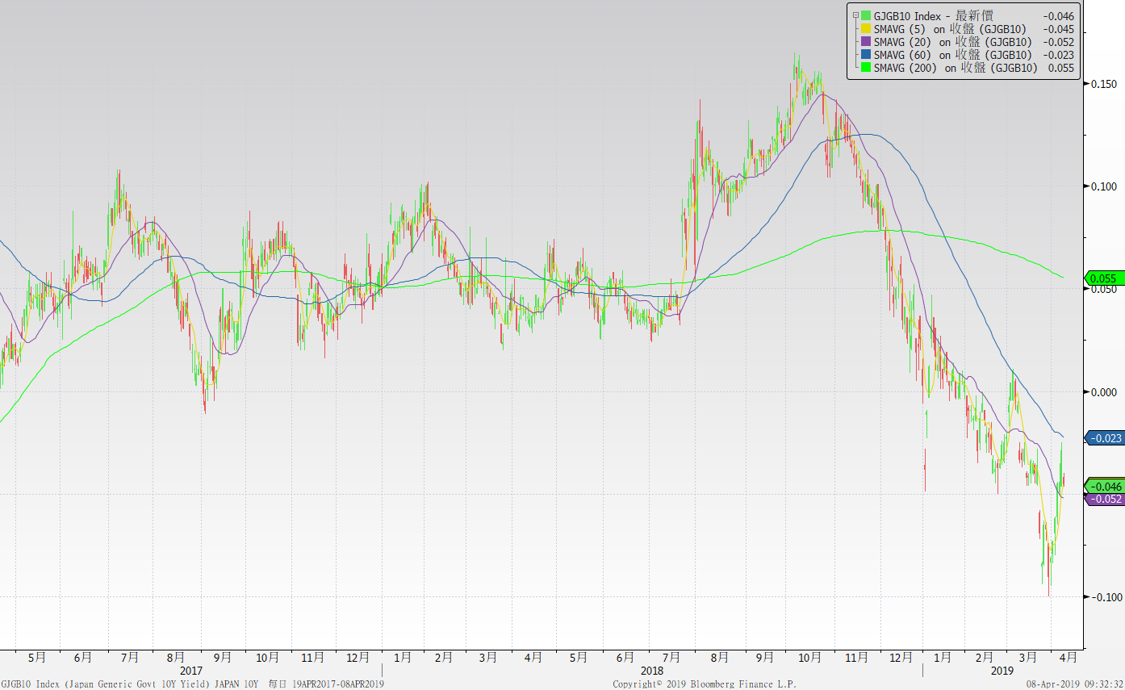
日債十年期利率走勢圖

Slide 6
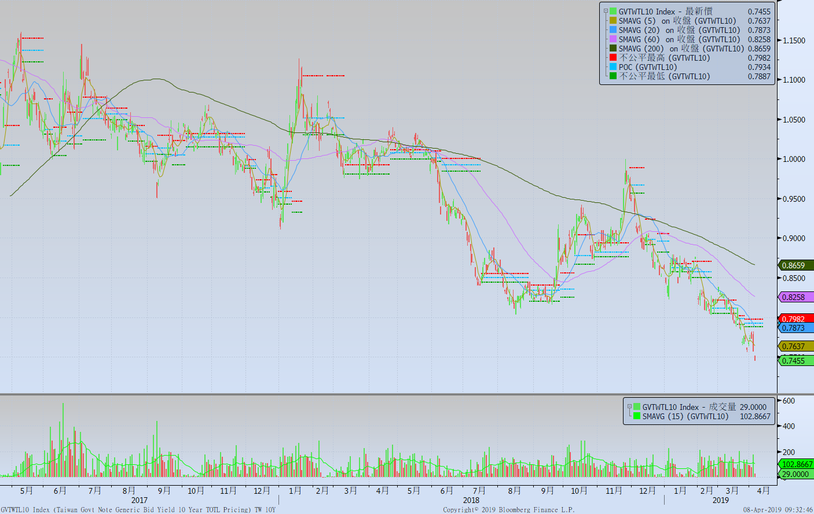
台債十年期利率走勢圖

Slide 7
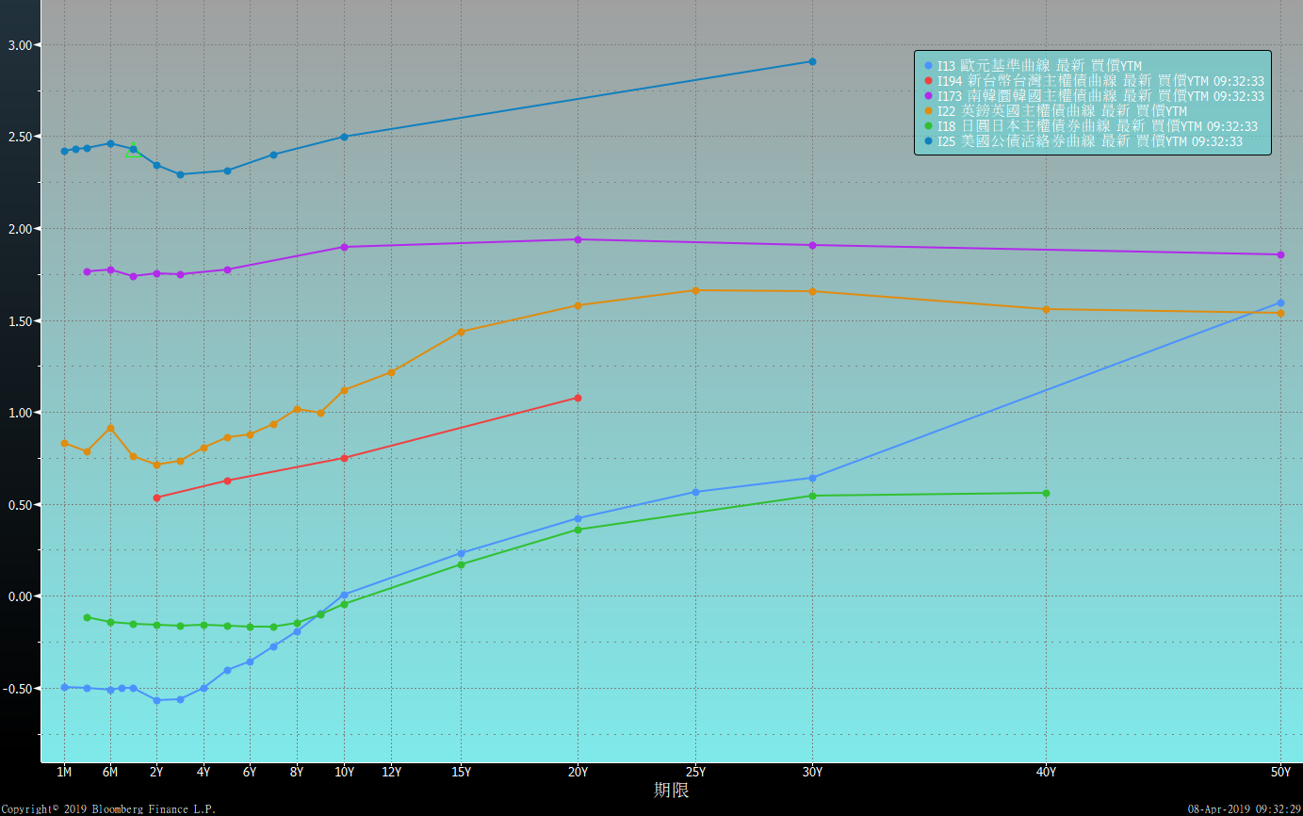
主要國家殖利率曲線

Slide 8
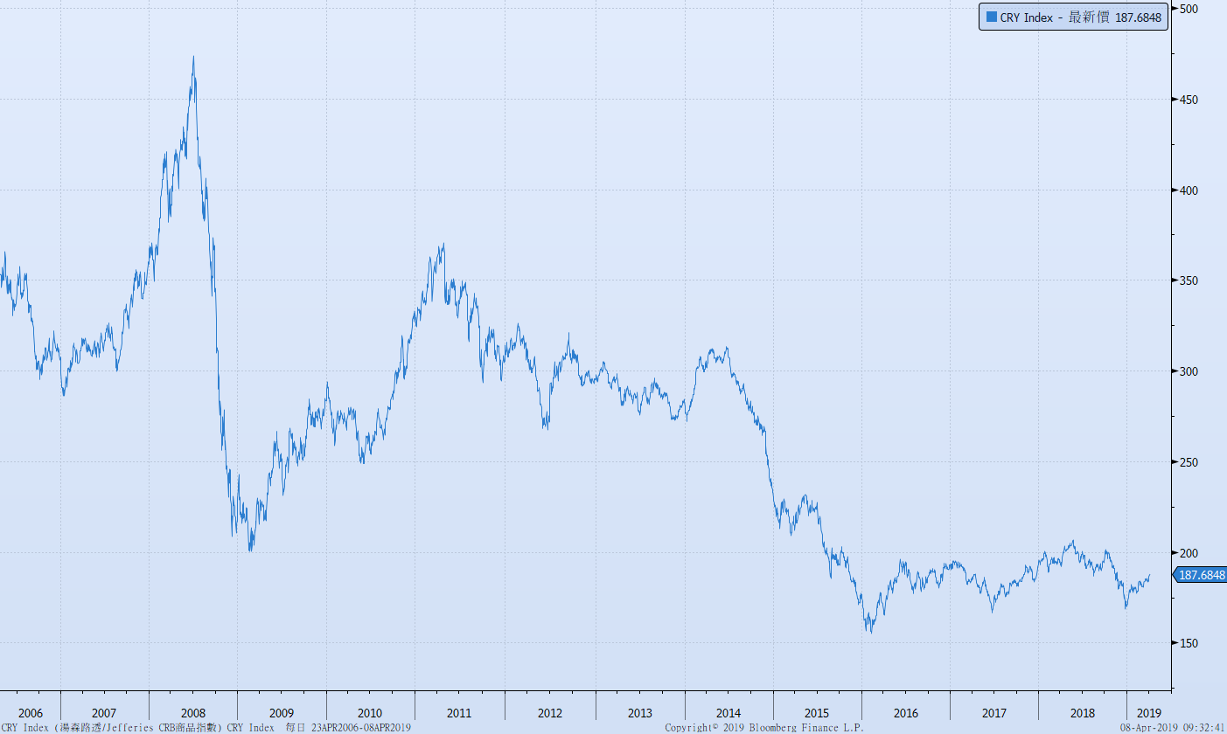
原物料指數

Slide 9
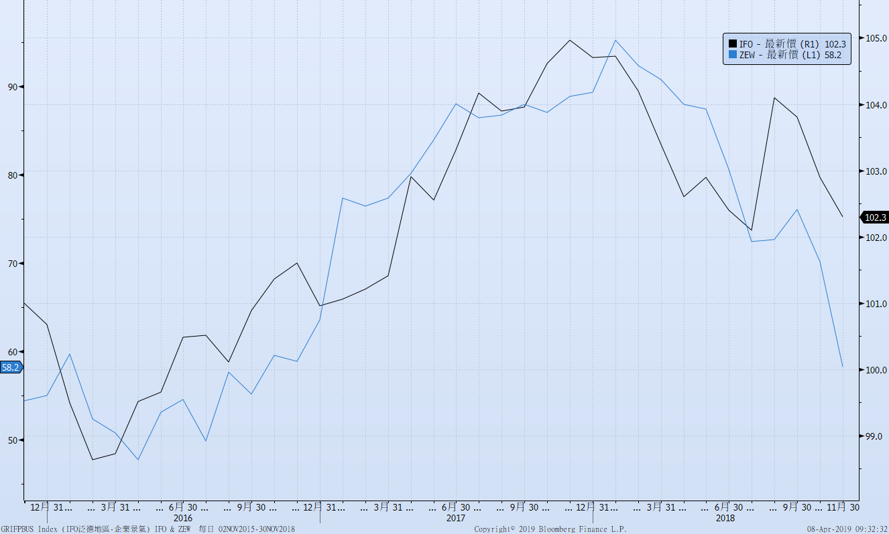
德國IFO與ZEW指數

Slide 10
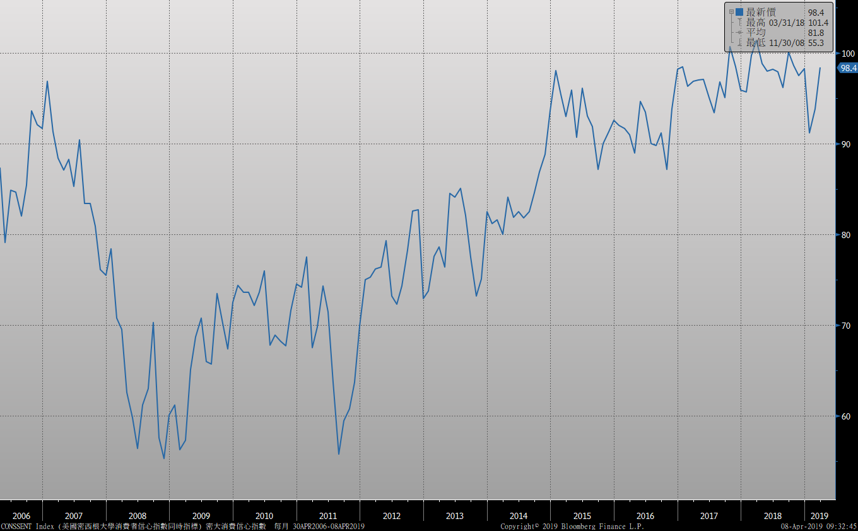
密大消費信心

Slide 11
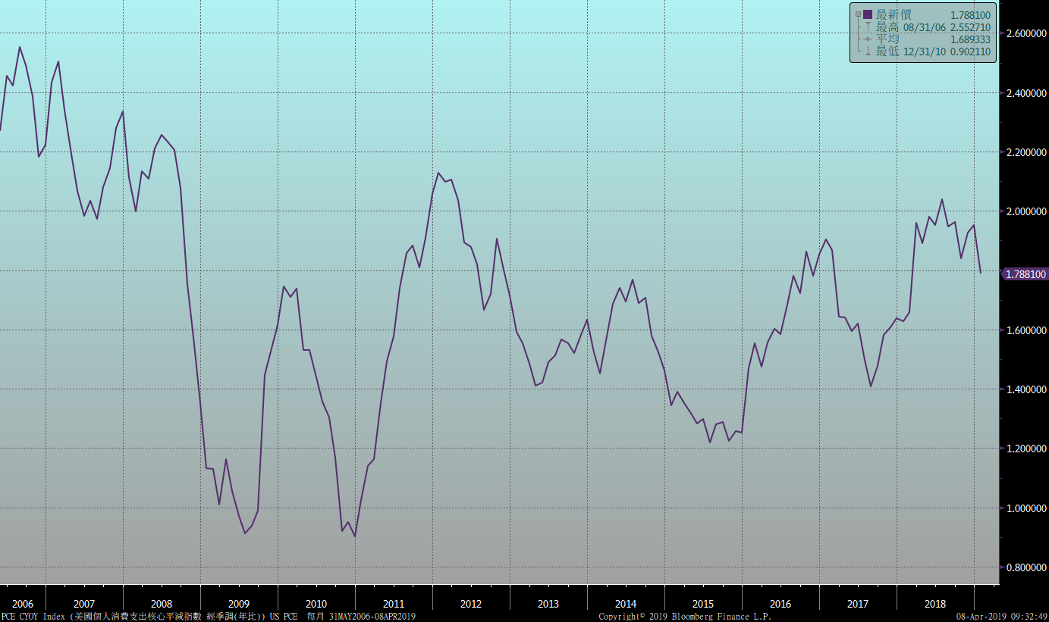
美國個人消費支出核心平減指數 經季調(年比)

Slide 12
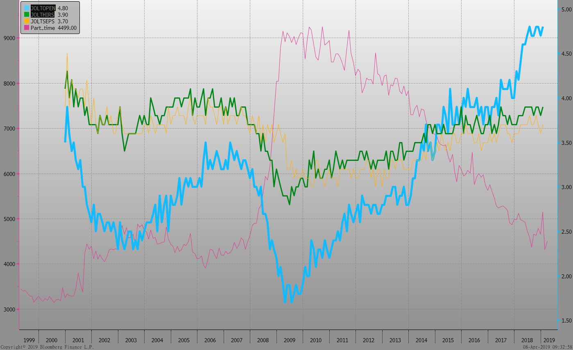
美國就業情況

Slide 13
美國新屋及成屋銷售

Slide 14
經濟數據預報

Slide 15
市場展望
從利率走勢看，美債10y利率月均線走跌，目前自低點反彈至2.50%附近整理。台債利率，10y利率創近年新低，利率尚有再下探的機會。
經濟數據方面，即將公布美國2月工廠訂單、3月CPI及4月密西根大學消費信心。台債利率走勢，長券端利率在終端買盤進場，籌碼有限下，市場多頭主導利率進一步下跌。操作上，利率逢高仍是買進時機。

